Slide 1

AiBrand
下一代AI驱动的品牌协同系统
操作手册 V3.1 | 2026.06
Notes:
大家好，欢迎参加本次关于AiBrand系统的介绍。今天，我将向大家展示一个革命性的产品——AiBrand，它不仅仅是一个AI工具，更是一个集成了前沿AI技术的品牌运营协同系统。我们将一起探索它如何通过独特的五层AI架构，为品牌运营带来前所未有的效率和智能。

Slide 2

目录 CONTENTS
01
项目概述与愿景
深入解析AiBrand的核心定义，探讨其致力于解决的行业痛点，以及为品牌生态带来的核心价值与长远愿景。
04
核心工作流程演示
通过三个典型的业务场景，直观展示系统各组件如何高效协同，完成从输入到输出的全链路智能处理过程。
02
整体架构：五层AI协同系统
深度解读系统的设计理念，展示五层协同架构的全景视图，理解各层级之间的逻辑关联与支撑关系。
05
技术栈与组件速查
概览系统底层的核心技术组件生态，详解统一通信协议的设计，确保系统的兼容性、扩展性与高效互联。
03
核心组件深度解析
逐一拆解L1至L5各层级的核心功能组件，明确每个组件的定位、职责与在系统中发挥的关键作用。
06
总结与展望
系统优势总结与未来发展方向。
Notes:
本次介绍将分为六个部分。首先，我们会了解AiBrand的项目概述与愿景。接着，深入剖析其独特的五层AI协同架构。然后，我们会逐一解析系统的核心组件，并通过三个实际场景演示其工作流程。最后，我们会查看技术栈并对系统进行总结与展望。

Slide 3



01 项目概述与愿景
AiBrand是什么？
AiBrand 是集成前沿AI技术的品牌运营协同系统，非单一工具，而是由多个强大AI组件构成的协同工作平台。通过独特的五层AI协同架构，将内容生成、数据分析、自动化流程等复杂AI能力无缝整合，为品牌提供一站式、智能化的运营解决方案，让AI成为品牌人的智能伙伴。
AI能力中枢
工作流自动化引擎
品牌增长引擎
整合并调度各类AI模型与工具，打破能力孤岛，形成统一的智能服务接口，为品牌运营提供底层的、源源不断的AI算力与算法支持。
通过可视化的流程编排工具，将重复、繁琐的品牌运营任务自动化串联，减少人工干预成本，大幅提升内容生产与投放的执行效率。
在内容创作、市场洞察、竞品分析等关键维度赋能品牌，实现全链路的智能化升级，以数据驱动决策，挖掘潜在机会，驱动业务长效增长。
Notes:
首先，我们来了解一下AiBrand到底是什么。简单来说，它是一个品牌运营的协同系统，集成了多种AI技术。它的核心定位是作为一个AI能力的中枢，一个自动化工作流的引擎，以及一个驱动品牌增长的引擎。它不是要取代人，而是要成为人的智能伙伴，将复杂的AI能力变得简单易用。

Slide 4




01 项目概述与愿景
工具孤岛：数据与流程割裂
技术门槛：专业能力要求高
市面上AI工具种类繁多但彼此独立，导致数据无法互通，工作流形成断点，团队在不同工具间切换耗费大量精力。
Agent、RPA等先进AI能力的使用依赖专业技术背景，业务团队难以直接上手，技术与业务之间存在明显的能力鸿沟。
效率瓶颈：重复劳动易出错
洞察滞后：决策缺乏时效性
大量运营任务仍依赖人工重复执行，不仅占据核心人力，还容易出现操作失误，难以保障执行效果的一致性与稳定性。
市场信息瞬息万变，人工数据分析周期长、维度有限，导致品牌洞察滞后于市场变化，无法支撑实时、精准的业务决策。
AiBrand解决方案：构建统一、分层的协同系统，打破工具壁垒，降低AI使用门槛，将复杂运营流程自动化，彻底解放团队创造力，聚焦于高价值的策略制定与品牌创新。
Notes:
那么，AiBrand具体解决了什么问题呢？我们观察到，当前品牌运营普遍存在工具孤岛、技术门槛高、效率瓶颈和洞察滞后这四大痛点。AiBrand的解决方案就是构建一个统一的协同系统，从根本上解决这些问题，让团队能更专注于创造性的工作。

Slide 5



01 项目概述与愿景
提升效率 (Efficiency)
增强智能 (Intelligence)
自动化处理内容生成、竞品追踪、数据上报等日常任务，将人力成本降低50%以上，释放团队精力聚焦高价值工作。
融合多源市场数据与先进AI模型，打破信息孤岛，为品牌策略提供更深度、更实时的市场洞察与科学决策支持。
激发创造力 (Creativity)
敏捷响应 (Agility)
将AI作为核心创意伙伴，辅助生成多样化的营销内容与视觉方案，突破传统思维定式，无限拓展品牌创意的边界。
构建自动化工作流引擎，快速响应瞬息万变的市场热点，实现分钟级的营销活动调整、内容迭代与全域部署。
Notes:
AiBrand的核心价值可以概括为四个方面：提升效率、增强智能、激发创造力和敏捷响应。它不仅能自动化处理重复任务，还能通过AI提供更深度的市场洞察，辅助创意生成，并帮助品牌快速响应市场变化。这四大价值共同构成了品牌增长的强大动力。

Slide 6


02 整体架构：五层AI协同系统
设计理念：分层解耦，协同增效
借鉴现代软件工程分层思想，将复杂系统拆解为职责清晰、独立演进且高效协同的五个层次，构建稳定、灵活的AI核心底座。
架构解耦性
高效协同性
系统可扩展性
各层级通过标准化API接口通信，打破系统耦合。允许独立升级、替换任意组件，而不影响整体系统的运行与稳定性。
依托核心调度器(n8n)实现能力聚合，灵活编排各层AI能力，将分散的工具串联成高效工作流，从容应对复杂业务任务。
采用开放式架构设计，新的AI模型、工具或业务能力可无缝作为新“层”或“组件”接入，快速响应未来的业务需求变化。
这一架构不仅保障了系统当前的稳定性，更为AiBrand的持续迭代和功能拓展提供了无限可能。
Notes:
接下来，我们深入了解AiBrand的核心——五层AI协同架构。它的设计理念是分层解耦、协同增效。这意味着系统的每一层都有明确的职责，它们之间通过标准接口通信，可以独立升级，同时又能通过一个核心调度器高效协同工作，这为系统的稳定性和未来的扩展性奠定了坚实的基础。

Slide 7





02 整体架构：五层AI协同系统
L3 算法层
LangChain | 逻辑编排的“小脑”
L4 应用层
Dify | 用户友好的“大脑入口”
L4 应用层 (Dify) & L5 交互层 (OpenClaw) —— 感知与入口 作为系统的对外接口，L4提供可视化的交互界面，让用户轻松定义需求；L5则负责与外部应用、社交媒体及物理世界进行数据交换，是系统感知环境的“触角”。
L2 能力层
中枢调度器 (n8n) 系统的“心脏”
L2 能力层 (n8n) —— 核心中枢调度器 系统的“心脏”，唯一的中枢节点。负责接收L4的请求，拆解任务，调度L1执行具体操作，调用L3进行逻辑编排，并协调L5完成外部交互，实现全流程的自动化控制。
L3 算法层 (LangChain) —— 逻辑编排的“小脑” 处理复杂的任务链和上下文管理，为L2提供智能决策支持。它像小脑一样，负责协调多步思考、记忆召回和工具选择，确保任务执行的连贯性与合理性。
L1 执行层
Claude | 执行任务的“双手”
L5 交互层
OpenClaw | 连接世界的“手脚”
L1 执行层 (Claude) —— 高效的“执行双手” 承接L2分发的具体任务，利用强大的推理和代码能力，处理数学计算、代码编写、内容生成等核心工作，是系统落地具体价值的关键环节。
Notes:
这就是我们的五层AI协同架构全景图。大家可以看到，L2能力层n8n是整个系统的心脏和中枢调度器。它连接着负责执行的L1，负责算法的L3，负责用户交互的L4，以及负责与外部通信的L5。这种分层结构确保了系统的高效和灵活。

Slide 8
03
核心组件深度解析
Notes:
现在，让我们逐一深入了解构成AiBrand的五个核心组件，看看它们各自扮演着什么样的角色。

Slide 9
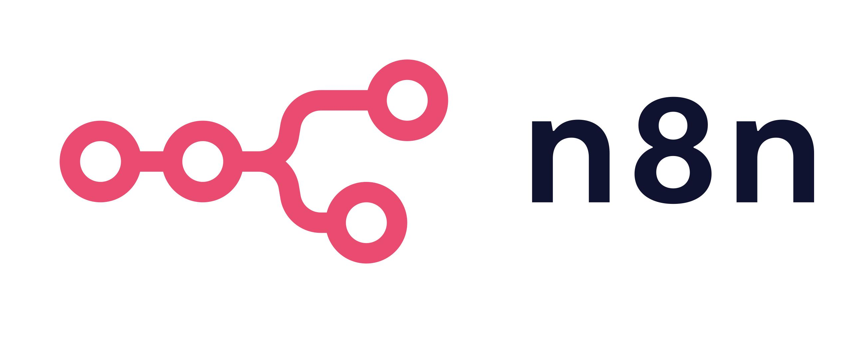




03 核心组件深度解析
可视化工作流编排
Webhook 事件触发
无需复杂代码，通过拖拽组件即可构建多节点、多分支的复杂自动化流程，降低编排门槛。
实时接收外部系统或内部组件的事件信号，自动启动预设工作流，实现系统间的即时响应联动。
L2 能力层：中枢调度器
全域能力统一调度
结果汇总与闭环
作为中枢枢纽，统一调用 Dify、LangChain、Claude 等服务能力，按需分配计算与处理资源。
自动收集各组件返回结果，进行清洗、整合与归档，并支持定时推送通知，形成完整业务闭环。
作为 AiBrand 的绝对核心，n8n 承担着系统中所有任务的分发、协调和监控职责，是连接各个服务组件的“大脑”，保障全流程自动化的高效运转。
内置核心工作流：涵盖竞品数据自动抓取与分析、全网热搜话题追踪、内容发布效果多维度复盘、账号健康度定时巡检等高频业务场景。
Notes:
首先是L2能力层，由n8n实现。它是整个系统的中枢调度器，是绝对的核心。所有任务的分发、协调和监控都在这里进行。通过n8n的可视化界面，我们可以轻松编排复杂的工作流，实现自动化。

Slide 10




03 核心组件深度解析
AI 应用构建
知识库 RAG 增强
无需复杂代码，通过对话式可视化界面，即可快速创建、配置并一键部署专属AI应用，降低技术门槛。
支持上传品牌资料、产品手册等私有数据，构建专属知识库，让AI基于真实业务信息回答，确保准确性。
作为面向用户的核心交互界面与知识库管理中心，Dify 连接底层模型与上层业务，让非技术人员也能轻松驾驭 AI 能力，实现从“模型调用”到“业务应用”的无缝转化。
多模态交互支持
开放 API 接口
不仅限于文本交互，还支持图片、文档等多种格式的输入输出，满足复杂场景下的信息处理与生成需求。
提供标准化 RESTful API，可无缝集成 n8n、企业内部系统等第三方应用，灵活调用 AI 生成与问答能力。
典型场景：内容工厂自动化生产、7×24h智能客服问答、企业内部知识库私有化部署与应用。
Notes:
L4应用层由Dify提供支持。它是用户直接交互的窗口，也是知识库管理的中心。通过Dify，非技术人员也能轻松构建AI应用，并利用RAG技术，让AI学习品牌的私有知识，从而提供更精准的服务。

Slide 11



03 核心组件深度解析
L3 算法层：LangChain Bridge - Agent智能编排
定位为系统的“高级规划师”，负责处理需要多步推理、逻辑判断和多工具协同调用的复杂任务，让AI从单一回答走向复杂决策。
Agent智能编排
构建具备自主思考、规划与执行能力的AI Agent，赋予系统核心决策大脑。
多工具协同调用
根据任务需求，动态、自动调度知识库、计算器、API等多个工具完成目标。
作为连接模型与应用的桥梁，LangChain Bridge 赋予系统自主决策与执行的能力，是实现复杂业务逻辑自动化的关键枢纽。
复杂任务拆解
将用户复杂请求自动拆解为可执行的原子化子任务，分步规划并逐一完成。
AI生成质量评测
建立多维度评估体系，对AI输出的准确性、相关性进行实时校验与优化。
Notes:
L3算法层，我们称之为LangChain Bridge。它扮演着“高级规划师”的角色，负责处理那些需要多步推理的复杂任务。它能构建AI Agent，让AI自主思考、规划，并调用多个工具来完成任务，比如分析市场趋势这样的综合性工作。

Slide 12
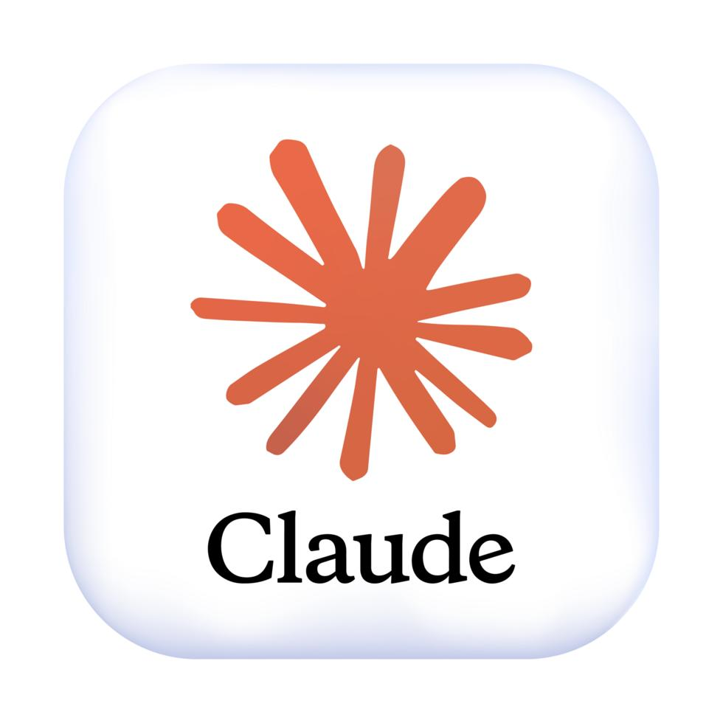



03 核心组件深度解析
代码生成与审查
自动化命令执行
自动生成高质量代码片段，对现有代码进行语法检查、逻辑审查，并提供优化建议，提升开发效率与代码健壮性。
在受控隔离环境中执行Shell命令、Git操作及CI/CD流水线指令，实现从代码提交到服务器部署的全流程自动化处理。
复杂数据处理
异步任务调度
系统的“超级助理”，具备卓越的代码理解、生成与执行能力，作为技术中枢的执行末梢，将复杂指令转化为精准的自动化动作。
编写并执行Python脚本，对海量异构数据进行清洗、统计分析与可视化处理，输出可直接用于决策的结构化数据报告。
独立处理模型训练、批量计算等耗时任务，通过回调机制实时向中枢调度器反馈进度与结果，保障系统高并发响应能力。
Notes:
L1执行层，由Claude Bridge提供支持，是系统的“超级助理”。它拥有强大的代码能力，可以生成和审查代码，执行命令行操作，处理复杂的数据。这使得一些高级的、技术性的任务也能被自动化，深度融入到DevOps流程中。

Slide 13





03 核心组件深度解析
L5 交互层：OpenClaw —— 系统的“外联大使”
作为系统对外沟通的核心枢纽，负责与各类外部平台、服务无缝对接，实现信息的高效分发与指令的自动化执行，构建完整的生态闭环。
社交媒体智能分发
RPA 机器人流程自动化
多渠道智能消息触达
内置主流平台发布接口，自动将生成的优质内容同步分发至小红书、抖音等渠道，减少人工重复操作，扩大内容影响力。
模拟人工操作逻辑，自动完成网页登录、数据填报、信息抓取等繁琐任务，提升跨系统协作效率，保障数据处理的准确性与及时性。
集成邮件、短信、企业微信等通信渠道，实时推送任务执行结果与异常告警通知，确保关键信息第一时间触达相关负责人。
内容生态覆盖：打通小红书生态，实现种草内容的一键分发与数据回流。
短视频矩阵联动：对接抖音开放平台，自动化完成视频发布与互动数据监控。
Notes:
最后是L5交互层，OpenClaw。它是系统的“外联大使”，负责与外部世界沟通。无论是自动发布内容到小红书、抖音，还是通过RPA技术模拟人工操作，或是发送各种通知，都由这一层来完成。

Slide 14
04
核心工作流程演示
从组件协作到场景落地，通过三大核心应用场景，直观解析系统运转的全链路逻辑与高效执行机制。
Notes:
了解了各个组件之后，让我们通过三个具体的场景，来看看这些组件是如何协同工作，完成实际任务的。

Slide 15




04 核心工作流程演示
用户核心诉求
01. 发起请求
02. Dify智能处理
用户在Dify Web UI输入具体指令，明确文案主题为“AI写作助手”及应用场景。
系统自动解析请求，结合内置的品牌知识库与预设的小红书风格Prompt模板进行预处理。
为一款新的AI写作助手产品，撰写一条符合平台风格的小红书618促销文案。需求简洁明确，需要快速产出高质量、贴合热点的营销内容。
03. 调用大模型
04. 结果实时返回
Dify作为中枢，直接调用底层Claude等大模型，将处理后的Prompt精准发送并执行推理。
生成的完整促销文案即时在Dify界面展示，用户可直接预览、编辑或导出使用。
场景特点：该链路具有极短的响应路径，无需复杂的外部工具或人工干预，适合高频、简单的内容生成需求，能够最大化利用大模型的即时推理能力，实现“指令即结果”的高效闭环。
Notes:
第一个场景是AI内容生成。用户只需在Dify界面输入简单指令，比如写一条促销文案。Dify会结合知识库，调用大模型直接生成内容并返回。这个流程非常直接，响应迅速，适合快速生成内容。

Slide 16




04 核心工作流程演示
场景二：竞品分析（链路B）—— 多组件协同完成复杂的跨平台AI动态追踪任务
用户核心需求：快速洞察“AI客服”领域在小红书、抖音两大社交平台的最新市场动态、竞品策略及内容风向，生成结构化、可落地的分析报告。
01 触发工作流
02 n8n 中枢调度
03 多工具并行调用
04 整合与通知
用户在系统中发起“竞品分析”指令，自动触发预设的competitor-analysis工作流任务。
工作流引擎 n8n 作为中枢，解析任务参数，按照预设逻辑开始调度下游工具组件有序执行。
调用 OpenClaw 抓取数据，LangChain Agent 提炼关键信息，Dify 生成结构化的深度分析报告。
n8n 汇总所有结果，自动整理为完整报告，并通过 OpenClaw 发送邮件通知用户查收。
方案价值：通过 n8n 串联多个专业工具，将复杂的“搜索-分析-生成-通知”流程自动化，解决了单一工具无法覆盖全链路、人工操作效率低的痛点，实现了复杂业务场景的闭环。
Notes:
第二个场景是竞品分析，这是一个更复杂的任务。用户触发工作流后，n8n作为中枢，会依次调用OpenClaw进行数据抓取，调用LangChain Agent进行分析，再调用Dify生成报告，最后通过OpenClaw发送通知。这个流程展示了多组件协同完成复杂任务的能力。

Slide 17




04 核心工作流程演示
场景三：代码审查与部署（链路D）
开发者需求：对最新提交的代码进行自动化审查，精准识别潜在风险与规范问题，并根据审查结果自动触发部署流程至测试环境，形成“提交-审查-部署”的完整智能闭环。
1. 触发事件
2. 智能调度
3. AI 深度审查
4. 自动部署
5. 结果通知
开发者推送代码至Git仓库，自动触发n8n的claude-execute工作流，无缝启动全流程。
n8n作为流程中枢，精准调用Claude Bridge服务，高效分发代码审查任务，协调各环节执行顺序。
分析Git日志与变更代码，识别逻辑漏洞与风格问题，自动生成详尽、结构化的专业审查报告。
审查通过后自动回调n8n，系统继续调用脚本，将应用无感部署到目标测试环境，减少人工干预。
部署完成后，通过OpenClaw即时向团队发送包含审查报告与部署状态的通知，确保信息同步。
核心价值：将 Claude AI 能力深度融入 DevOps 全链路，替代人工完成重复性审查与部署工作，实现开发运维流程的自动化、标准化与智能化升级，大幅提升交付效率与质量。
Notes:
第三个场景展示了AiBrand如何融入开发流程。当开发者提交代码时，系统会自动触发代码审查。n8n调用Claude Bridge进行审查，审查通过后，再自动执行部署脚本。这实现了DevOps流程的智能化，大大提升了开发效率。

Slide 18




05 技术栈与组件速查
n8n：中枢调度器
核心用途为工作流自动化与任务编排；技术栈基于 Node.js 开发，通过 Docker 容器化部署，确保系统的高可用性与扩展性。
OpenClaw：人机交互与RPA层
负责系统与外部环境的通信及自动化操作，集成RPA能力实现跨平台交互，技术方案处于验证与迭代阶段，将持续优化交互稳定性。
Dify：应用层构建核心
负责知识库管理与AI应用的快速构建；采用 Python 作为后端核心，结合 React 前端框架，通过 Docker 实现一体化交付。
Backend API：业务逻辑中枢
承载核心业务逻辑与全生命周期数据管理；基于 NestJS 框架开发，搭配 MongoDB 存储非结构化数据，Redis 做高速缓存，确保系统高效稳定。
LangChain Bridge：算法编排层
专注于 Agent 智能体的编排与任务评测；基于 Python 与 FastAPI 开发，Docker 容器化部署，保障算法服务的高性能响应。
Frontend：用户交互界面
采用 Next.js 14 构建现代化、高性能的用户界面，支持服务端渲染与静态生成，兼顾加载速度与交互体验，适配多端访问需求。
Claude Bridge：智能执行层
承接复杂代码执行与高级逻辑任务；采用 Python 与 FastAPI 构建轻量级接口，高效对接 Claude 模型能力，提升任务处理深度。
Notes:
这张表格清晰地展示了AiBrand所使用的核心技术组件及其技术栈。从作为中枢的n8n，到构建应用的Dify，再到后端的NestJS和前端的Next.js，我们选用了业界成熟且强大的技术来构建这个系统。

Slide 19


05 技术栈与组件速查
为了确保各组件间的顺畅协作，AiBrand定义了统一的消息Schema。所有跨组件的任务请求都遵循此标准化格式，有效消除了系统异构性带来的通信障碍，从底层确保了系统的一致性、稳定性和未来的业务可扩展性。
task-protocol.json
{
"task_id":"唯一任务ID",// 链路追踪标识
"intent":"competitor_analysis",
"payload":{ "keyword": "AI客服", "platforms": [...] },
"context":{ "user_id": "u123", "prompt": "专家角色" },
"callback":"https://api.ibrand/result"
}
标准化Schema
统一数据结构，规范所有组件的输入输出接口。
高可扩展性
灵活适配新增业务场景，无需重构通信基础。
全链路可溯
任务ID贯穿全流程，便于问题排查与日志审计。
协议包含任务意图、负载数据、上下文信息及回调地址，确保指令在复杂系统中准确流转。
Notes:
为了让所有组件能够无缝协作，我们定义了统一的消息协议。这个JSON Schema规范了任务请求的格式，包含任务ID、意图、负载、上下文和回调地址等关键信息。这保证了系统的一致性和未来的可扩展性。

Slide 20

06 总结与展望
架构先进
能力强大
采用分层解耦的现代化设计思路，有效隔离系统模块，确保了系统在复杂业务场景下的稳定性、灵活性与可扩展性。
深度整合业界领先的AI技术栈，全面覆盖从智能内容生成、语义理解到自动化执行的全链路业务需求，赋能品牌高效运营。
易于使用
高度自动化
结合Dify与n8n的可视化交互界面，无需复杂的代码开发，即可快速配置与部署AI应用，极大降低了AI技术的使用与落地门槛。
通过流程自动化引擎，将品牌运营中大量重复性、规则性的工作交由系统自动处理，显著释放人力资源，提升整体运营效率。
Notes:
最后，我们来总结一下AiBrand的优势。它拥有先进的分层架构，能力强大且易于使用，最重要的是，它能实现高度的自动化，将品牌运营带入一个全新的智能时代。

Slide 21


06 总结与展望
模型扩展
行业模板
集成多模态理解、预测分析等更多类型AI模型，突破单一功能限制，实现更全面的智能决策支持，提升系统的综合处理能力。
针对美妆、服饰、食品等垂直行业，提供预置的AI工作流和专属知识库模板，降低使用门槛，助力品牌快速实现智能化落地。
增强学习
开放平台
构建自学习闭环，让系统从历史任务数据中持续汲取经验，不断优化工作流逻辑与AI决策模型，实现能力的迭代升级。
开放核心API接口，允许第三方开发者接入并开发定制功能，共建生态系统，让AiBrand成为无限扩展的品牌增长智能基座。
AiBrand，不止于AI，更是品牌增长的智能引擎。
Notes:
展望未来，AiBrand将不断扩展模型能力，提供更多行业模板，并引入增强学习让系统持续进化。我们的目标是将其打造成一个开放平台，与更多开发者一起，共同构建品牌增长的智能引擎。

Slide 22


Thank You
AiBrand，品牌增长的智能引擎
Notes:
我的介绍到此结束，感谢大家的聆听。AiBrand，不止于AI，更是品牌增长的智能引擎。期待与各位共同开启品牌运营的新篇章。谢谢！

